Slide 1

ihmiskäsitykset
Kunto eat asiantuntijana toimiminen asiakkaan toim.ymp.

Slide 2
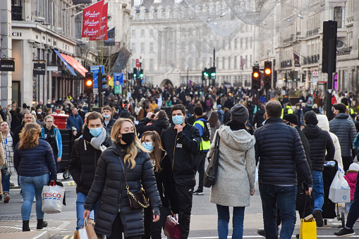
Ihmiskäsitys
on yksilön tai yhteisön käsitys siitä, mikä on ihminen
–> mikä on ihmisen olemus, alkuperä ja päämäärä, mikä asema ihmisellä on suhteessa toisiin ja ympäristöön.

Slide 3
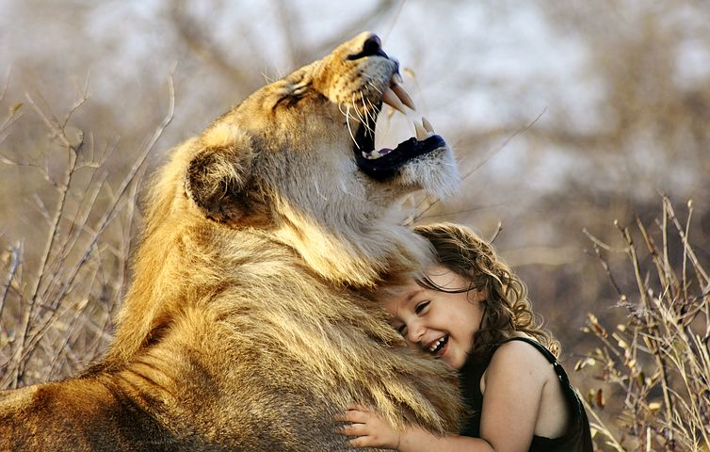
Naturalistinen ihmiskäsitys
Ihminen on olento, joka ei poikkea kovin paljon eläimistä: ajattelulle ja toiminnalle on olemassa aina jokin syy, joka voidaan saada selville.
Ihminen ei ole henkinen olento vaan pelkästään ainetta: siksi hänen toimintansa on samanlaista kuin jonkin koneen toiminta.
Mahdollisiin käyttöhäiriöihin on selkeä syy ja tämä syy – korjaamalla vika ihminen toimii taas.

Slide 4
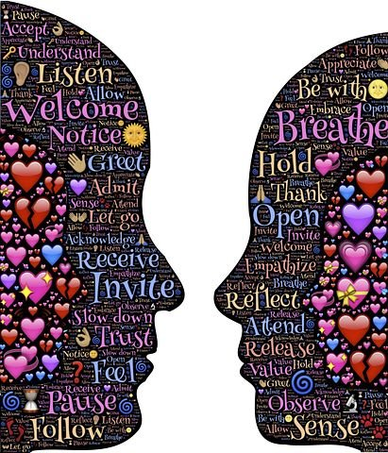
Humanistinen ihmiskäsitys
Uskotaan ihmisen tahtoon, hyvyyteen, luovuuteen sekä kykyyn kasvuun ja kehittymiseen.
Ihminen nähdään vapaana, itseohjautuvana ja tavoitteellisesti toimivana yksilönä, joka luottaa itse omiin kehitysmahdollisuuksiinsa.
Kehittyäkseen ihminen tarvitsee osakseen myönteistä huomiota ja rakkautta.
Tärkeää myös ihmisen vastuullisuus, yksilöllisyys ja ainutkertaisuus, kokemusten ja tietoisuuden kuvaaminen ja ymmärtäminen

Slide 5
Humanistinen ihmiskäsitys
Humanismin tärkeimpiä arvoja on ihmisen kunnioittaminen ja puolustaminen
Keskeistä ymmärtää ihminen ainutlaatuisena henkisenä olentona.
Työ ihmisten parissa perustuu yksilön kuunteluun, keskustelujen sisältöön, kokemuksiin ja tuntemuksiin: ihminen tavoitteellinen ja ainutkertainen yksilö, joka haluaa kehittyä ihmisenä ja tehdä omat elämän valintansa
Ihmisen kunnioittaminen ja positiivisen palautteen antaminen

Slide 6
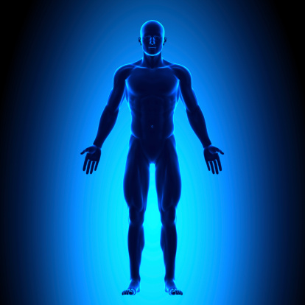
Holistinen ihmiskäsitys
Ihminen on monimutkainen kokonaisuus: jonka tarpeisiin, elämään ja vaikeuksiin on aina olemassa monta tarkastelunäkökulmaa.
Ihminen koostuu kolmesta olemassaolon muodosta, jotka kietoutuvat toisiinsa monimutkaisella ja vuorovaikutuksellisella tavalla: tajunnallinen, situationaalinen (aikaan ja paikkaan sidottu)ja kehollinen olemassaolo (Lauri Rauhala)

Slide 7
Ihmiskäsitys
Holistinen ihmiskäsitys Ihminen biopsykososiaalinen kokonaisuus,
Tärkeää myös ihmisen uskonnollisten, elämänkatsomukseen liittyvien tarpeiden huomioiminen ja niihin vastaaminen: ihmisen hengellinen/henkinen tarve tai kipu kohdataan hänen omista lähtökohdistaan ja vakaumuksestaan käsin
Ihminen nähdään aktiivisena, vastuullisena ja tasavertaisena.
Työ ihmisten parissa kohdistuu paitsi ihmiseen itseensä fyysisellä, psyykkisellä, hengellisellä ja sosiaalisella elämän alueilla myös hänen elämäntilanteeseensa ja auttamis- ym. työn kokonaisuuteen: AUTTAMISESSA MONTA NÄKÖKULMAA

Slide 8
Kristillinen ihmiskäsitys
Ihmisen elämä on dialogia ja vuorovaikutusta Jumalan kanssa.
Kristillinen katsomus tulkitsee uskon ennen kaikkea luottamiseksi: jättäytymistä koko painollaan Jumalan varaan.
Armo tai anteeksiantamus ovat ihmisen arvon ja vapauden perusta.
Niin kuin Jumala hyväksyy ja ottaa ehdoitta vastaa luomansa ihmiselämän, samoin ihmisyyden syvin taso on löydettävissä toisen ihmisen hyväksymisessä.

Slide 9
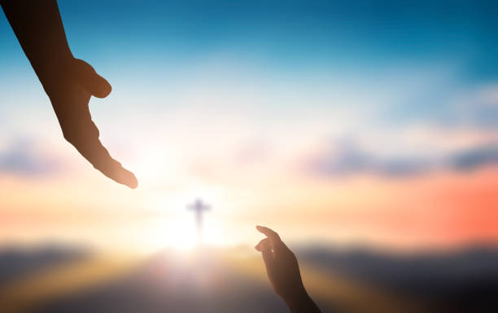
Kristillinen ihmiskäsitys
Ihminen on jakamaton kokonaisuus: sielunhoito on osa ihmisen ruumiilliset, psyykkiset, sosiaaliset ja hengelliset tarpeet huomioon ottavaa hoitotyötä.
Ihmisen elämän todellisuuteen sisältyy rikkinäisyyttä, sairautta, kärsimystä ja syyllisyyttä.
Ihmiselle kuuluu armo ja anteeksiantamus; uudelleen alkamisen mahdollisuus.

Slide 10
Sosiokulttuurinen ihmiskäsitys
Korostaa persoonaa arvona sinänsä, mutta ei toisista irrallaan vaan suhteessa yhteisöön, osallisena, osallistuvana ja subjektina (tekijänä, toimijana)
Kokemus omasta subjektiudesta, oman persoonan erityislaadusta ja itseä koskevaan päätöksentekoon vaikuttamisesta, auttaa yksilöä arjessa selviytymisessä.
Ihmisten uskotaan omaavan kaikki ne ominaisuudet, joita yksilön parhaaseen mahdolliseen kehitykseen tarvitaan

Slide 11
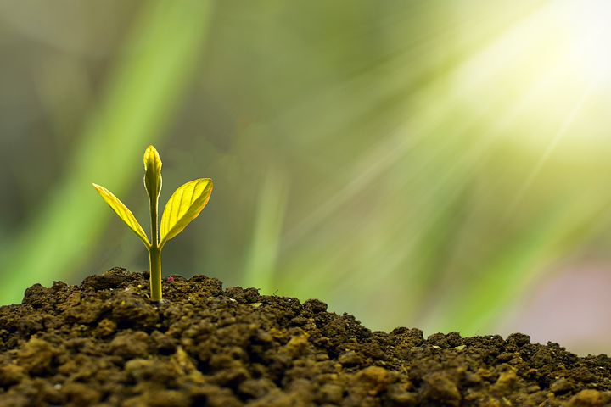
Sosiokulttuurinen ihmiskäsitys
”Lapsi/ vanhus on oras – ja oraassa on kaikki mitä kasvuun tarvitaan.”
Yksilön ja yhteisön välisestä suhteesta riippuu kuinka hyvin mahdollisuudet saadaan käyttöön
Ihmisten välisessä kohtaamisessa kunnioittava suhtautuminen, todellinen kumppanuus, joka uskoo kasvun, kehityksen ja muutoksen mahdollisuuteen.

Slide 12
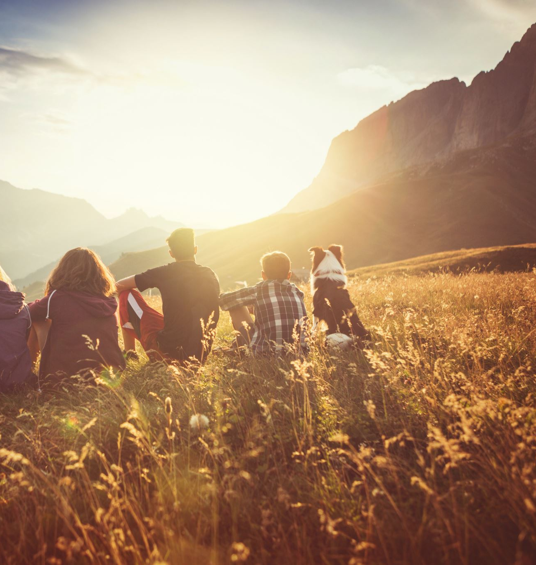
Sosiokulttuurinen ihmiskäsitys
Optimistinen ihmiskäsitys
jokainen ihminen kykenee reflektioon, dialogiin ja päätöksentekoon
Yksilön lisäksi ryhmä on merkittävä
vain dialogissa ja vuorovaikutuksessa toisten kanssa ihmisen on mahdollista rikastua ja kasvaa
Lisäksi uskotaan organisoituun toimintaan, yhdistymiseen ja yhdistyksiin

Slide 13
Sosiokulttuurinen ihmiskäsitys
Jokainen yksilö pystyy vaikuttamaan muutosta siinä yhteiskunnassa jossa hän elää
mukana vapautuksen ulottuvuus
Pyrkimyksenä on yksilöiden ja ryhmien elämänlaadun parantaminen yhteiskunnassa siten, että ihmiset rohkaistaan osallistumaan kunnioittaen heidän itsemääräämisoikeuttaan.

Slide 14

Elämänkatsomus
määritelty muun muassa kokonaiskäsitykseksi ihmiselämän merkityksestä.
Elämänkatsomuksella saatetaan tarkoittaa samaa kuin maailmankatsomus

Slide 15
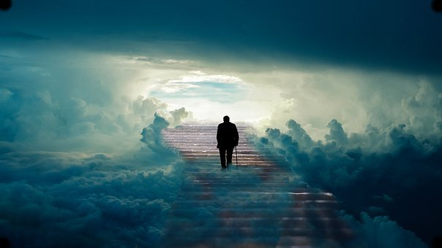
Vakaumus
Vakaa käsitys jostain perusluonteisesta asiasta
Voi olla uskonnollinen, poliittinen, tiedollinen

